Slide 1
Chapter9 应用层
9.1 网络的计算和访问模式
9.2 域名系统(DNS)
9.3 文件服务(FTP)
9.4 WWW(HTTP)
9.5 电子邮件(SMTP)

Slide 2
Chapter9 应用层
9.1 网络的计算和访问模式
9.2 域名系统(DNS)
9.3 文件服务(FTP)
9.4 WWW(HTTP)
9.5 电子邮件(SMTP)

Slide 3
网络的计算和访问模式
以大型机为中心的计算模式-分时共享模式（time-sharing)
  特点：许多用户共享CPU资源和数据存储功能，终端只用于命令的输入和结果的显示
以服务器为中心的计算模式-资源共享（resource-sharing)模式
  特点：共享共同的应用，如文件服务器，打印服务器
客户端/服务器（Client/Server)模式
  特点：系统使用了客户和服务器双方的资源和计算能力来执行一个特定的任务。
  应用：前端（即客户部分）/后端（服务器部分）
对等（Peer to Peer，P2P）模式
  特点：用户和资源处于对等状态，分布式计算
云计算（cloud computing）模式
  以网络为中心的计算模式
  虚拟化的资源
云雾混合计算（cloud-fog computing）模式

Slide 4
应用层需要怎样的传输层来提供服务？
可靠性
某些应用允许少量的包丢失，如话音。
某些应用需要100%的可靠传输，如FTP等。
时延
某些应用对延时、延时抖动有严格要求。如实时多媒体业务。
某些则对延时要求比较宽松。如数据传输。
带宽
某些 需要有一定量的带宽保证（如音、视频）
某些则对带宽没有特定的要求。

Slide 5
常用应用对传输的要求
应用
文件传输
e-mail
Web 网页
实时音频/视频
存储音频/视频
交互式游戏
金融应用
数据丢失
不丢失
不丢失
不丢失
允许丢失
允许丢失
允许丢失
允许丢失
不丢失
带宽
弹性
弹性
弹性
音频: 5Kb-1Mb
视频:10Kb-5Mb
同上
几 Kb/s 以上
弹性
实时性
无
无
无
100’s msec
few secs
100’s msec
yes and no

Slide 6
Internet 传输层提供的服务
TCP service:
connection-oriented: setup required between client, server
reliable transport between sending and receiving process
flow control: sender won’t overwhelm receiver
congestion control: throttle sender when network overloaded
does not providing: timing, minimum bandwidth guarantees
UDP service:
unreliable data transfer between sending and receiving process
does not provide: connection setup, reliability, flow control, congestion control, timing, or bandwidth guarantee
Q: why bother? Why is there a UDP?

Slide 7
Internet应用通常使用的传输层协议
应用层协议
smtp [RFC 821]
telnet [RFC 854]
http [RFC 2068]
ftp [RFC 959]
专有协议
(e.g. RealNetworks)
NSF
专有协议
(e.g., Vocaltec)
应用
e-mail
远程登陆
万维网(Web)
文件传输
流媒体
远程文件服务器
IP电话
所依赖的传输层协议
TCP
TCP
TCP
TCP
TCP or UDP
TCP or UDP
typically UDP

Slide 8
Chapter9 应用层
9.1 网络的计算和访问模式
9.2 域名系统(DNS)
9.3 文件服务(FTP)
9.4 WWW(HTTP)
9.5 电子邮件(SMTP)

Slide 9



为什么需要引入域名系统
我能高效地处理基于二进制的IP地址
主机名
我只能记住用字符串表示的名字
主机名
IP地址
hosts.txt
名字
IP地址
可扩展性问题：
1）数量庞大，维护开销大，容易成为性能瓶颈
2）名字管理困难，难以避免重名冲突
名字层次化
管理分布化
域名系统DNS
Domain Name System

Slide 10
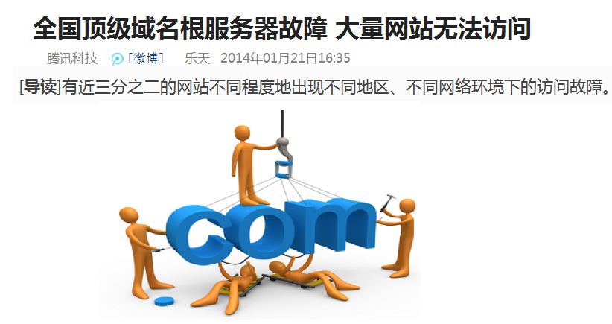
域名系统
什么是域名？
  由字符和点号组成，成员名最长不超过63字符，全名不超过255字符
    if.ustc.edu.cn, www.baidu.com, www.ustc.edu.cn, news.sina.com.cn, …..
域名系统（DNS：Domain Name System）负责域名的维护和管理
用户的绝大部分网络服务访问都需要使用DNS
  www服务、文件传输服务、电子邮件服务等等

Slide 11
层次化名字空间
名字空间
  所有可能的名字的集合
DNS采用层次化的名字空间
  每个层次都有多个名字，每个名字对应着一个域，这些名字也被称为域名
    域名由定义该层及以其上层名字的字符串组成，不同层的字符串用 . 隔开，例如 if.ustc.edu.cn
  每个域都控制着如何分配直接在它下一层次的域，也称为该域的子域
    有多少个子域，以及每个子域的名字（域名）是什么
第1层
第2层
第3层
第4层

Slide 12
层次化名字空间
根域
com
edu
…..
jp
nl
cn
顶级域
int
…..
…
…..
…..
…..
ustc
…..
ee
cs
if
…..
…..
PC
…..
bob
alice
1）每个域控制着直接在它下一层次的域如何命名，确保这些域名不发生冲突
2）中间节点对应着某个域，域名为从该节点向上到根节点的路径，而叶子节点的域名一般对应着某台主机的域名，例如if.ustc.edu.cn

Slide 13
常用的顶级域名
com | Commercial organizations
edu | Educational institutions
gov | Government institutions
int | International organizations
mil | U.S. military institutions
net | Networking organizations
org | Non-profit organizations
Country code | A country
命名机制遵循的是组织边界，而不是物理网络的边界，例如：只要管理策略上允许，www.ustc.edu.cn可以绑定到任意一ip地址

Slide 14


分布式域名管理
DNS采用分布式的域名管理
  以域为单位，在网络中分布多个服务器对域名进行管理，这些服务器也被称为名字服务器
  某个域如果设置了名字服务器，则该服务器负责此域下的子域的域名的管理（有可能包括子域下层的域）
DNS实现
  采用客户/服务器通信模式，客户端执行域名查询功能的程序或者函数调用叫做解析器（resolver），解析器向名字服务器发送查询请求
  传输层可采用UDP协议，端口号为53号
  Unix/Linux系统通过BIND（Berkeley Internet Name Domain）提供DNS服务
mail.ustc.edu.cn的IP地址是什么？
202.38.64.8
Name Server
Resolver

Slide 15
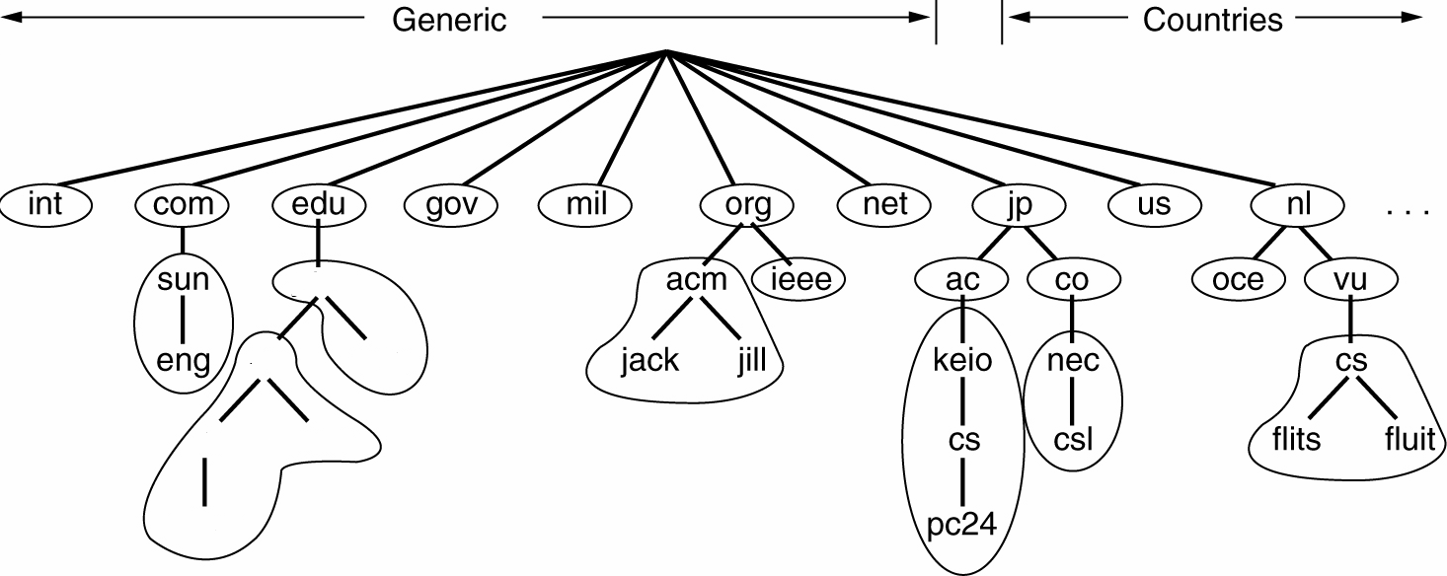
名字服务器
根域
顶级域
ustc
二级域
ee
cs
pc
if
bob
DNS名字空间被划分为一些不重叠的区域，每个区域的信息保存在该区域对应的名字服务器上，该服务器也被称为所在区域的授权名字服务器

Slide 16
授权名字服务器
Internet允许各个组织根据具体情况将本组织内的域划分为若干个区域(zone)，并在各区域中设置相应的授权名字服务器
域 ustc.edu
edu
根名字服务器
区域
ustc.edu
ustc
区域
ee.ustc.edu
区域ustc.edu
的授权名字服务器
cs
ee
区域ee.ustc.edu
的授权名字服务器
ai
vr
wn
if

Slide 17
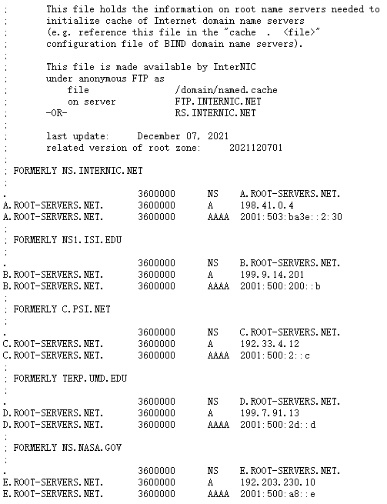
根域名服务器
根名字服务保存了所有顶级域名字服务器的IP地址
全球共有13个根名字服务器，为确保可靠性和访问速度，每个服务器实际上是由多个服务器组成的集群
……
https://www.internic.net/domain/named.root
(A-M)

Slide 18
资源记录格式
资源记录： Resource Record
  名字服务器以资源记录的形式来维护本区域内的域名相关信息
  当解析器给名字服务器一个域名，取回的是一个与该域名相对应的资源记录。所以DNS系统的实际功能就是把域名映射到一条记录上
一条资源记录共有5个字段：
  Domain_name，Time_to_live，Type ，Class，Value
  Time_to_live: 生存时间，例如，时间较长的有一天（86400秒），短的有一分钟（60秒）
  Type：指出记录的类型（下一页详细解释）
  Class：对Internet，它总是IN
  Value：可以是数字、域名或ASCII字符，其语义基于记录类型

Slide 19
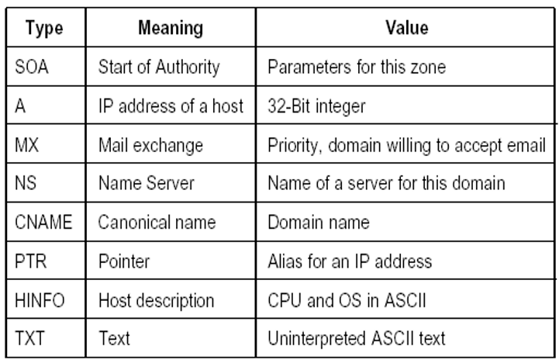
资源记录格式

Slide 20
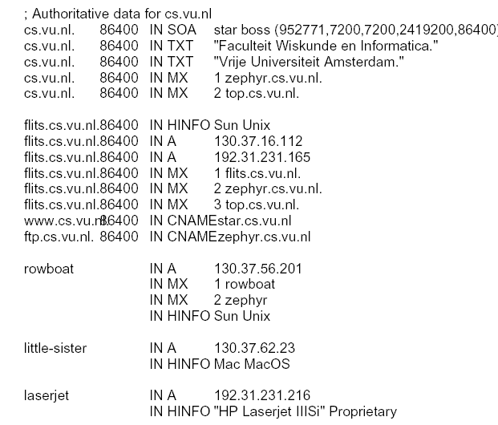
域名记录举例

Slide 21
资源记录类型
权威记录：Authoritative Record
  来自管理该记录的授权名字服务器，因此总是正确的
    例如eeis.ustc.edu.cn在ustc.edu.cn域所对应的名字服务器所管辖的范围内，因此该名字服务器返回的关于eeis.ustc.edu.cn的记录为权威记录
缓存记录：Cached Record
  名字服务器缓存来自其它名字服务器的记录，这些有效期由TTL域指定，当TTL过期时，该纪录被删除

Slide 22
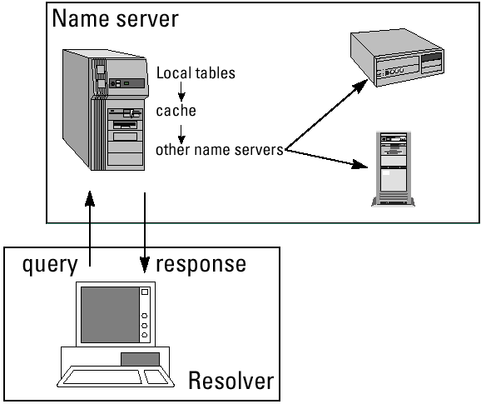
域名解析过程
当用户要访问web服务时，可以在浏览器中键入web服务器的域名，主机上的域名解析器先查询本机上的cache以及hosts文件，如果没有对应表项，则向名字服务器请求域名服务

Slide 23
两种域名查询类型
递归查询（recursive query)： 被请求的名字服务器如果没有域名所对应的记录，它就会向其它域名服务器查询，并沿着查询的路径逐个返回记录。
迭代查询（iterative query)： 本地名字服务器如果没有域名对应的记录，就向更高层次的名字服务器请求，被请求的名字服务器如果也没有该域名对应的记录就会返回一个可供查询的名字服务器地址

Slide 24
递归查询recursive query
例：查询if.ee.ustc.edu所对应的资源记录
VU CS
name server
Resolver
1
flits.cs.vu.nl
cs.vu.nl
2
EDU
name server
8
7
edu-server.net
USTC EE
name server
USTC
name server
6
5
ee.ustc.edu
ustc.edu
3
4

Slide 25
迭代查询iterative query
例：查询if.ee.ustc.edu所对应的资源记录
EDU
name server
edu-server.net
2
VU CS
name server
3
USTC
name server
Resolver
1
4
ustc.edu
flits.cs.vu.nl
cs.vu.nl
8
5
6
USTC EE
name server
7
ee.ustc.edu

Slide 26
Chapter9 应用层
9.1 网络的计算和访问模式
9.2 域名系统(DNS)
9.3 文件服务(FTP)
9.4 WWW(HTTP)
9.5 电子邮件(SMTP)

Slide 27

文件服务(FTP)
FTP： File Transfer Protocol， RFC959
目的：文件传输（上传upload或下载download）
FTP
user
interface
FTP
client
file transfer
FTP
server
user
at host
remote file
system
local file
system

Slide 28
ftp的服务模式
将命令由客户传给服务器，并且回应服务的应答
PI: Protocol Interpreter
DTP: Data Transfer Protocol
User Interface
User
控制连接中命令和应答的转换，激活文件传输功能
Control
实行文件在客户和服务器之间的传输
Server PI
User PI
TCP 21
File
System
Data
File
System
Server DTP
User DTP
TCP 20
控制连接一直保持在连接的全过程，数据连接根据需要打开

Slide 29
Chapter9 应用层
9.1 网络的计算和访问模式
9.2 域名系统(DNS)
9.3 文件服务(FTP)
9.4 WWW(HTTP)
9.5 电子邮件(SMTP)

Slide 30
WWW(HTTP)
万维网(World Wide Web，也称为WWW)起源于1989年欧洲粒子物理研究所，由庞大的、分布在世界各地的web页面的集合组成，web页面的编写采用HTML(HyperText Markup Language) 语言，它采用HTTP（HyperText Transfer Protocol）协议， 页面通过浏览器（browser）来观看
万维网可以看作是分布式超媒体(hypermedia)系统，它是超文本(hypertext)系统的扩充
  一个超文本由多个文本页面链接（link）成。利用一个链接可使用户找到另一个文本页面。超文本是万维网的基础。
  超媒体与超文本的区别是页面内容不同。超文本页面仅包含文本信息，而超媒体页面还包含其他表示方式的信息，如图形、图像、声音、动画、视频等。
  使用超链接（hyperlink）技术，用户可以访问一个又一个页面

Slide 31
超链接（Hyperlink）
超链接是链接到其它页面的文本字符串，通过超链接，用户可以访问一个又一个的页面。



链接到
①
③
②
④
链接到
链接到
链接到
Web服务器 B
链接到
Web服
务器 A
链接到

Web服务器 C

⑤
⑥
Web服务器D
Web服务器 E

Slide 32
统一资源定位符 URL
如何命名分布在整个Internet上的web页面？
  使用统一资源定位符 URL (Uniform Resource Locator)来命名万维网上的各种web页面
  每个页面在整个Internet的范围内具有惟一的标识符 URL
统一资源定位符 URL
  URL 是对可以从Internet上得到的资源的位置和访问方法的一种简洁的表示
  URL 给资源的位置提供一种抽象的识别方法，并用这种方法给资源定位。只要能够对资源定位，系统就可以对资源进行各种操作，如存取、更新、替换和查找其属性等
  URL 相当于一个文件名在网络范围的扩展。因此 URL 是与Internet相连的主机上的任何可访问对象的一个指针
  不光使用在http中，还可以使用在ftp、telnet等中

Slide 33
URL的一般形式
由协议、主机域名、路径及文件名三部分组成，并且在 URL 中的字符对大写或小写没有要求。
URL 的一般形式是：
<协议>://<主机域名>:<端口>/<路径及文件名>
ftp —— 文件传输协议 FTP
http —— 超文本传送协议 HTTP
mailto —— 发送电子邮件

Slide 34
超文本传输协议HTTP
采用TCP协议，默认情况下使用周知端口为80
HTTP是万维网上能够可靠地交换文件（包括文本、声音、图像等各种多媒体文件）的重要基础
工作在客户/服务器模式，指定客户可以向服务器发送什么样的消息，并且得到什么样的响应消息
  由客户向服务器发起TCP连接，服务器接受与客户的连接
  在客户与服务器之间交互HTTP报文
  关闭TCP连接

Slide 35
http消息的传输过程
链接到URL的超链接
web服务器
客户
浏览器
程序
服务器
程序
TCP连接建立

HTTP 使用此 TCP 连接
Internet
建立 TCP 连接
① 请求页面

HTTP 请求消息
② 响应页面
HTTP 响应消息
释放 TCP 连接

Slide 36
www的工作过程
用户在浏览器的地址栏键入URL，或者点击某个超链接所对应的URL
浏览器分析URL的主机域名，通过DNS系统找到资源所在的主机即web服务器的IP地址
浏览器与web服务器的80端口建立TCP连接
向web服务器发出HTTP请求消息，要求获得某个页面
服务器服务器通过HTTP响应消息传送页面
TCP连接被释放
浏览器在本机上显示页面。

Slide 37
HTTP消息格式
HTTP 有两类消息：
请求消息——客户端发向web服务器
响应消息——从web服务器发往客户端

Slide 38
请求消息的方法
方法（操作） 意义
OPTION 查询特定选项
GET 请求读取一个web页面
HEAD 请求读取一个web页面的头部
POST 给服务器添加信息（例如，注释）
PUT 请求存储一个web页面
DELETE 删除web页面
TRACE 送回收到的请求

Slide 39
响应消息的状态码
1xx 表示通知信息，如服务器同意处理客户请求（100）
2xx 表示成功，如请求成功（200）或没有内容存在（204）
3xx 表示重定向，如页面移动（301）或者缓存的页面仍然有效（304）
4xx 表示客户错误，例如禁止页面（403）或者页面没有找到（404）
5xx 表示服务器错误，如服务器内部错误（500）或者以后再试（503）

Slide 40
超文本标记语言HTML
HTML允许在页面中包含文本、图像和指向其它web页面的超链接等
HTML 中的 Markup 的意思就是“设置标记”，定义了许多用于格式化的显示命令（标记或者标签）
浏览器按照HTML页面中的各种标签，以及浏览器所使用的显示器的尺寸和分辨率，对页面重新格式化显示出来

Slide 41
Chapter9 应用层
9.1 网络的计算和访问模式
9.2 域名系统(DNS)
9.3 文件服务(FTP)
9.4 WWW(HTTP)
9.5 电子邮件(SMTP)

Slide 42
电子邮件的相关协议
消息交换的协议
  发送email：简单邮件传输协议 SMTP （Simple Mail Transfer Protocol）, RFC821
  接收email：邮局协议第3版POP3（Post Office Protocol version 3）RFC1939 ; Internet消息访问协议IMAP（Internet Message Access Protocol）RFC3501
消息格式的协议
  RFC 822：基本的ASCII的文本邮件,1982
  多用途Internet邮件扩展 MIME（Multipurpose Internet Mail Extensions）：RFC 822的多媒体扩展, 1996

Slide 43
电子邮件系统的组成
用户代理 （UA：User Agent）：负责邮件的生成与处理，实质上就是一个程序用来阅读、编写、发送邮件，例如Outlook Express，Foxmail等。
(发送邮件)
(发送邮件)
(读取邮件)
用
户
代
理
SMTP
邮件
服务器
邮件
服务器
POP3
用
户
代
理
SMTP
(TCP 连接)
(TCP 连接)
(TCP 连接)
（发送邮件）
邮件服务器/消息传输代理（MTA：Message Transfer Agent）：发送和接收邮件，同时还要向发信人报告邮件传送的情况（已交付、被拒绝、丢失等）
用户邮箱
SMTP
(读取邮件)
发送方
(发送邮件)
POP3
接收方
SMTP
因特网
用户代理
用户代理
邮件缓存
发送
邮件服务器
接收
邮件服务器

Slide 44
电子邮件的发送和接收过程-1
(发送邮件)
用
户
代
理
SMTP
邮件
服务器
邮件
服务器
用
户
代
理
(TCP 连接)
send@ustc.edu.cn
receipt@abc.com
发送方
接收方
(发送邮件)
SMTP
Internet
用户代理
用户代理
邮件缓存
发送邮件服务器
email.ustc.edu.cn
接收方邮件服务器
mail.xyz.com
(1) 发信人调用用户代理来编辑要发送到receipt@abc.com的邮件。用户代理用 SMTP 把邮件传送给预先设置的发送邮件服务器

Slide 45
电子邮件的发送和接收过程-2
(发送邮件)
用
户
代
理
SMTP
邮件
服务器
邮件
服务器
用
户
代
理
(TCP 连接)
send@ustc.edu.cn
receipt@abc.com
发送方
接收方
(发送邮件)
SMTP
Internet
用户代理
用户代理
邮件缓存
发送邮件服务器
email.ustc.edu.cn
接收方邮件服务器
mail.xyz.com
(2) 发送邮件服务器将邮件放入邮件缓存队列中，等待发送。

Slide 46
电子邮件的发送和接收过程-3
(发送邮件)
(发送邮件)
用
户
代
理
SMTP
邮件
服务器
SMTP
邮件
服务器
用
户
代
理
(TCP 连接)
(TCP 连接)
（发送邮件）
receipt@abc.com
send@ustc.edu.cn
SMTP
接收方
发送方
(发送邮件)
SMTP
Internet
用户代理
用户代理
邮件缓存
发送邮件服务器
email.ustc.edu.cn
接收方邮件服务器
mail.xyz.com
(3) 发送邮件服务器的 SMTP 客户进程，发现在有待发送的邮件，向接收方邮件服务器的SMTP 服务器进程发起 TCP 连接

Slide 47
电子邮件的发送和接收过程-4
(发送邮件)
(发送邮件)
用
户
代
理
SMTP
邮件
服务器
SMTP
邮件
服务器
用
户
代
理
(TCP 连接)
(TCP 连接)
（发送邮件）
receipt@abc.com
send@ustc.edu.cn
SMTP
接收方
发送方
(发送邮件)
SMTP
Internet
用户代理
用户代理
发送端
邮件服务器
接收端
邮件服务器
邮件缓存
发送邮件服务器
email.ustc.edu.cn
接收方邮件服务器
mail.xyz.com
(4) TCP 连接建立后，SMTP 客户进程开始向远程的 SMTP 服务器进程发送邮件。当待发送邮件发送完，SMTP 就关闭建立的连接。

Slide 48
电子邮件的发送和接收过程-5
(发送邮件)
(发送邮件)
用
户
代
理
SMTP
邮件
服务器
SMTP
邮件
服务器
用
户
代
理
(TCP 连接)
(TCP 连接)
（发送邮件）
receipt@abc.com
send@ustc.edu.cn
SMTP
接收方
发送方
(发送邮件)
SMTP
Internet
用户代理
用户代理
邮件缓存
发送邮件服务器
email.ustc.edu.cn
接收方邮件服务器
mail.xyz.com
(5) 运行在接收方邮件服务器中的 SMTP 服务器进程收到邮件后，将邮件放入接收方的用户邮箱中，等待接收方在方便时进行读取。

Slide 49
电子邮件的发送和接收过程-6
(发送邮件)
(发送邮件)
(读取邮件)
用
户
代
理
SMTP
邮件
服务器
SMTP
邮件
服务器
POP3
用
户
代
理
(TCP 连接)
(TCP 连接)
(TCP 连接)
（发送邮件）
receipt@abc.com
send@abc.com
SMTP
(读取邮件)
接收方
发送方
(发送邮件)
POP3
SMTP
Internet
用户代理
用户代理
邮件缓存
发送邮件服务器
email.ustc.edu.cn
接收方邮件服务器
mail.xyz.com
(6) 接收方在打算收信时，调用用户代理，使用 POP3（或 IMAP）协议将自己的邮件从接收方邮件服务器的用户邮箱中的取回。

Slide 50
电子邮件地址格式
用户名@邮件服务器的域名
符号“@”读作“at”，表示“在”的意思。
例如，电子邮件地址 student@mail.ustc.edu.cn
用户名在该域
的范围内是惟一
邮箱所在邮件服务器的域

Slide 51
简单邮件传送协议SMTP
SMTP 规范两个相互通信的 SMTP 进程之间应如何交换信息，传输层采用TCP协议，25号端口。
SMTP 使用客户/服务器方式，发送邮件进程就是 SMTP 客户，接收邮件进程就是 SMTP 服务器。
SMTP 采用简单的ASCII消息，在多媒体、加密传输中存在问题。
  多用途Internet邮件扩展（MIME, Multipurpose Internet Mail Extensions)
SMTP以明文方式传输，缺少认证，安全上存在不足。
  带扩展功能的SMTP(ESMTP)

Slide 52
邮局协议POP
邮局协议 POP (Post Office Protocol) 是一个非常简单且功能有限的邮件读取协议，现在使用的是它的第三个版本 POP3
POP3使用客户/服务器的工作方式
  在接收邮件的用户主机中必须运行 POP 客户端进程，而在用户所连接的邮件服务器中则运行 POP 服务器进程
POP3协议一般假设用户从服务器上把邮件下载到本地主机上，用户对邮件的操作在本机进行
  IMAP(Internet Message Access Protocol)：邮件存储在邮件服务器上，用户本机IMAP客户端操作与邮件服务器同步

Slide 53
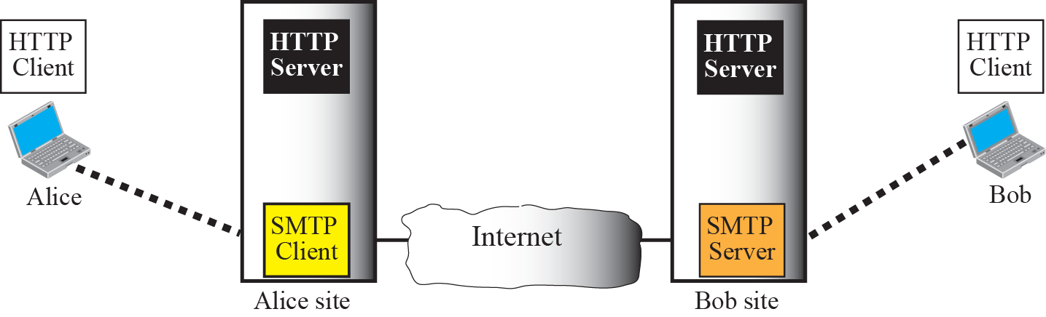
基于web服务的Mail
Gmail, Hotmail,Coremail,….
MTA Client
MTA Server

Slide 54
本章小结
客户/服务器模式与P2P模式
DNS系统中域名、域、区域及资源记录的概念，迭代查询和递归查询
FTP的控制连接和数据连接
URL的概念、HTTP访问的基本流程
电子邮件应用中发送和接收邮件方式和相关协议
  SMTP、POP3、IMAP

